Slide 1
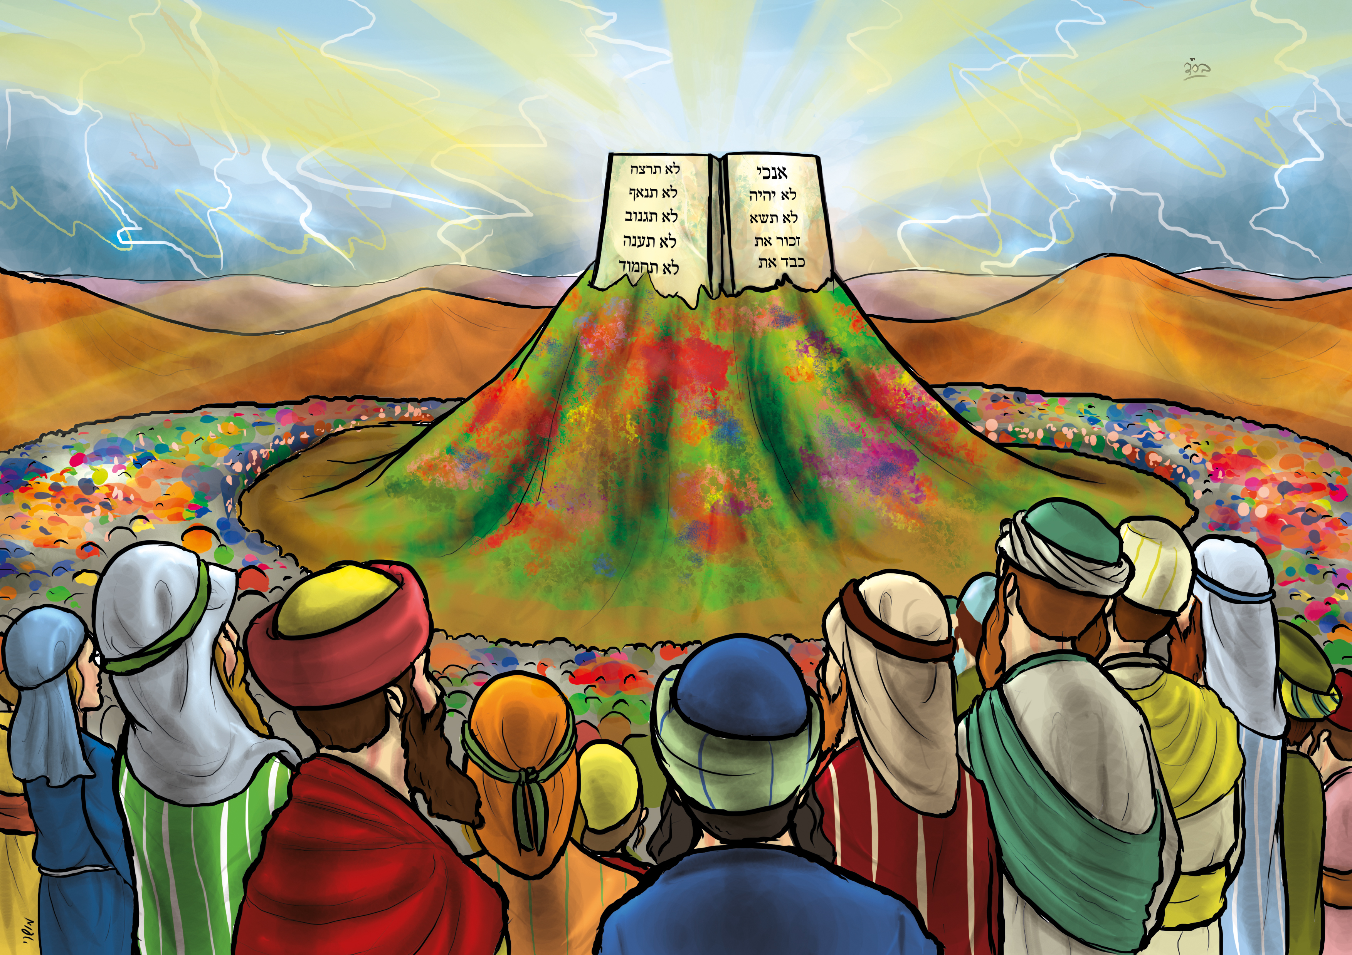
פרשת ואתחנן
פרק ה' פסוק א' - כ"ח
מעמד הר סיני

Slide 2
כותרת:
א וַיִּקְרָא מֹשֶׁה אֶל-כָּל-יִשְׂרָאֵל וַיֹּאמֶר אֲלֵהֶם שְׁמַע יִשְׂרָאֵל אֶת-הַחֻקִּים וְאֶת-הַמִּשְׁפָּטִים אֲשֶׁר אָנֹכִי דֹּבֵר בְּאָזְנֵיכֶם הַיּוֹם וּלְמַדְתֶּם אֹתָם וּשְׁמַרְתֶּם לַעֲשֹׂתָם. ב יְהוָה אֱלֹהֵינוּ כָּרַת עִמָּנוּ בְּרִית בְּחֹרֵב. ג לֹא אֶת-אֲבֹתֵינוּ כָּרַת יְהוָה אֶת-הַבְּרִית הַזֹּאת כִּי אִתָּנוּ אֲנַחְנוּ אֵלֶּה פֹה הַיּוֹם כֻּלָּנוּ חַיִּים. ד פָּנִים בְּפָנִים דִּבֶּר יְהוָה עִמָּכֶם בָּהָר מִתּוֹךְ הָאֵשׁ. ה אָנֹכִי עֹמֵד בֵּין-יְהוָה וּבֵינֵיכֶם בָּעֵת הַהִוא לְהַגִּיד לָכֶם אֶת-דְּבַר יְהוָה כִּי יְרֵאתֶם מִפְּנֵי הָאֵשׁ וְלֹא-עֲלִיתֶם בָּהָר לֵאמֹר:

Slide 3
כותרת:
1
א וַיִּקְרָא מֹשֶׁה אֶל-כָּל-יִשְׂרָאֵל וַיֹּאמֶר אֲלֵהֶם שְׁמַע יִשְׂרָאֵל אֶת-הַחֻקִּים וְאֶת-הַמִּשְׁפָּטִים אֲשֶׁר אָנֹכִי דֹּבֵר בְּאָזְנֵיכֶם הַיּוֹם וּלְמַדְתֶּם אֹתָם וּשְׁמַרְתֶּם לַעֲשֹׂתָם. ב יְהוָה אֱלֹהֵינוּ כָּרַת עִמָּנוּ בְּרִית בְּחֹרֵב. ג לֹא אֶת-אֲבֹתֵינוּ כָּרַת יְהוָה אֶת-הַבְּרִית הַזֹּאת כִּי אִתָּנוּ אֲנַחְנוּ אֵלֶּה פֹה הַיּוֹם כֻּלָּנוּ חַיִּים. ד פָּנִים בְּפָנִים דִּבֶּר יְהוָה עִמָּכֶם בָּהָר מִתּוֹךְ הָאֵשׁ. ה אָנֹכִי עֹמֵד בֵּין-יְהוָה וּבֵינֵיכֶם בָּעֵת הַהִוא לְהַגִּיד לָכֶם אֶת-דְּבַר יְהוָה כִּי יְרֵאתֶם מִפְּנֵי הָאֵשׁ וְלֹא-עֲלִיתֶם בָּהָר לֵאמֹר:

Slide 4
כותרת:
1
א וַיִּקְרָא מֹשֶׁה אֶל-כָּל-יִשְׂרָאֵל וַיֹּאמֶר אֲלֵהֶם שְׁמַע יִשְׂרָאֵל אֶת-הַחֻקִּים וְאֶת-הַמִּשְׁפָּטִים אֲשֶׁר אָנֹכִי דֹּבֵר בְּאָזְנֵיכֶם הַיּוֹם וּלְמַדְתֶּם אֹתָם וּשְׁמַרְתֶּם לַעֲשֹׂתָם. ב יְהוָה אֱלֹהֵינוּ כָּרַת עִמָּנוּ בְּרִית בְּחֹרֵב. ג לֹא אֶת-אֲבֹתֵינוּ כָּרַת יְהוָה אֶת-הַבְּרִית הַזֹּאת כִּי אִתָּנוּ אֲנַחְנוּ אֵלֶּה פֹה הַיּוֹם כֻּלָּנוּ חַיִּים. ד פָּנִים בְּפָנִים דִּבֶּר יְהוָה עִמָּכֶם בָּהָר מִתּוֹךְ הָאֵשׁ. ה אָנֹכִי עֹמֵד בֵּין-יְהוָה וּבֵינֵיכֶם בָּעֵת הַהִוא לְהַגִּיד לָכֶם אֶת-דְּבַר יְהוָה כִּי יְרֵאתֶם מִפְּנֵי הָאֵשׁ וְלֹא-עֲלִיתֶם בָּהָר לֵאמֹר:
2

Slide 5
כותרת:
1
א וַיִּקְרָא מֹשֶׁה אֶל-כָּל-יִשְׂרָאֵל וַיֹּאמֶר אֲלֵהֶם שְׁמַע יִשְׂרָאֵל אֶת-הַחֻקִּים וְאֶת-הַמִּשְׁפָּטִים אֲשֶׁר אָנֹכִי דֹּבֵר בְּאָזְנֵיכֶם הַיּוֹם וּלְמַדְתֶּם אֹתָם וּשְׁמַרְתֶּם לַעֲשֹׂתָם. ב יְהוָה אֱלֹהֵינוּ כָּרַת עִמָּנוּ בְּרִית בְּחֹרֵב. ג לֹא אֶת-אֲבֹתֵינוּ כָּרַת יְהוָה אֶת-הַבְּרִית הַזֹּאת כִּי אִתָּנוּ אֲנַחְנוּ אֵלֶּה פֹה הַיּוֹם כֻּלָּנוּ חַיִּים. ד פָּנִים בְּפָנִים דִּבֶּר יְהוָה עִמָּכֶם בָּהָר מִתּוֹךְ הָאֵשׁ. ה אָנֹכִי עֹמֵד בֵּין-יְהוָה וּבֵינֵיכֶם בָּעֵת הַהִוא לְהַגִּיד לָכֶם אֶת-דְּבַר יְהוָה כִּי יְרֵאתֶם מִפְּנֵי הָאֵשׁ וְלֹא-עֲלִיתֶם בָּהָר לֵאמֹר:
2
3

Slide 6
פסוקי הקדמה למעמד הר סיני
כותרת:
1
א וַיִּקְרָא מֹשֶׁה אֶל-כָּל-יִשְׂרָאֵל וַיֹּאמֶר אֲלֵהֶם שְׁמַע יִשְׂרָאֵל אֶת-הַחֻקִּים וְאֶת-הַמִּשְׁפָּטִים אֲשֶׁר אָנֹכִי דֹּבֵר בְּאָזְנֵיכֶם הַיּוֹם וּלְמַדְתֶּם אֹתָם וּשְׁמַרְתֶּם לַעֲשֹׂתָם. ב יְהוָה אֱלֹהֵינוּ כָּרַת עִמָּנוּ בְּרִית בְּחֹרֵב. ג לֹא אֶת-אֲבֹתֵינוּ כָּרַת יְהוָה אֶת-הַבְּרִית הַזֹּאת כִּי אִתָּנוּ אֲנַחְנוּ אֵלֶּה פֹה הַיּוֹם כֻּלָּנוּ חַיִּים. ד פָּנִים בְּפָנִים דִּבֶּר יְהוָה עִמָּכֶם בָּהָר מִתּוֹךְ הָאֵשׁ. ה אָנֹכִי עֹמֵד בֵּין-יְהוָה וּבֵינֵיכֶם בָּעֵת הַהִוא לְהַגִּיד לָכֶם אֶת-דְּבַר יְהוָה כִּי יְרֵאתֶם מִפְּנֵי הָאֵשׁ וְלֹא-עֲלִיתֶם בָּהָר לֵאמֹר:
2
3

Slide 7
פסוקי הקדמה למעמד הר סיני
כותרת:
1
א וַיִּקְרָא מֹשֶׁה אֶל-כָּל-יִשְׂרָאֵל וַיֹּאמֶר אֲלֵהֶם שְׁמַע יִשְׂרָאֵל אֶת-הַחֻקִּים וְאֶת-הַמִּשְׁפָּטִים אֲשֶׁר אָנֹכִי דֹּבֵר בְּאָזְנֵיכֶם הַיּוֹם וּלְמַדְתֶּם אֹתָם וּשְׁמַרְתֶּם לַעֲשֹׂתָם. ב יְהוָה אֱלֹהֵינוּ כָּרַת עִמָּנוּ בְּרִית בְּחֹרֵב. ג לֹא אֶת-אֲבֹתֵינוּ כָּרַת יְהוָה אֶת-הַבְּרִית הַזֹּאת כִּי אִתָּנוּ אֲנַחְנוּ אֵלֶּה פֹה הַיּוֹם כֻּלָּנוּ חַיִּים. ד פָּנִים בְּפָנִים דִּבֶּר יְהוָה עִמָּכֶם בָּהָר מִתּוֹךְ הָאֵשׁ. ה אָנֹכִי עֹמֵד בֵּין-יְהוָה וּבֵינֵיכֶם בָּעֵת הַהִוא לְהַגִּיד לָכֶם אֶת-דְּבַר יְהוָה כִּי יְרֵאתֶם מִפְּנֵי הָאֵשׁ וְלֹא-עֲלִיתֶם בָּהָר לֵאמֹר:
2
3

Slide 8
אָנֹכִי יְהוָה אֱלֹהֶיךָ אֲשֶׁר הוֹצֵאתִיךָ מֵאֶרֶץ מִצְרַיִם מִבֵּית עֲבָדִים
לא-יִהְיֶה לְךָ אֱלֹהִים אֲחֵרִים עַל-פָּנָי, לֹא-תַעֲשֶׂה לְךָ פֶסֶל...
לֹא תִשָּׂא אֶת-שֵׁם-יְהוָה אֱלֹהֶיךָ לַשָּׁוְא...
שָׁמוֹר אֶת-יוֹם הַשַּׁבָּת לְקַדְּשׁוֹ כַּאֲשֶׁר צִוְּךָ יְהוָה אֱלֹהֶיךָ...
כַּבֵּד אֶת-אָבִיךָ וְאֶת-אִמֶּךָ כַּאֲשֶׁר צִוְּךָ יְהוָה אֱלֹהֶיךָ...
לֹא תִרְצָח
וְלֹא תִנְאָף
וְלֹא תִגְנֹב
וְלֹא-תַעֲנֶה בְרֵעֲךָ עֵד שָׁוְא.
וְלֹא תַחְמֹד אֵשֶׁת רֵעֶךָ וְלֹא תִתְאַוֶּה בֵּית רֵעֶךָ...

Slide 9
אפשרות 1 לחלוקה
מצוות לא תעשה
לא יהיה
לא תשא
לא תרצח
לא תנאף
לא תגנב
לא תענה
לא תחמד
מצוות עשה
אנכי ה'
כבד את
שמור את

Slide 10
אפשרות 2 לחלוקה
מצוות
שבין אדם לחברו
מצוות
שבין אדם למקום

Slide 11
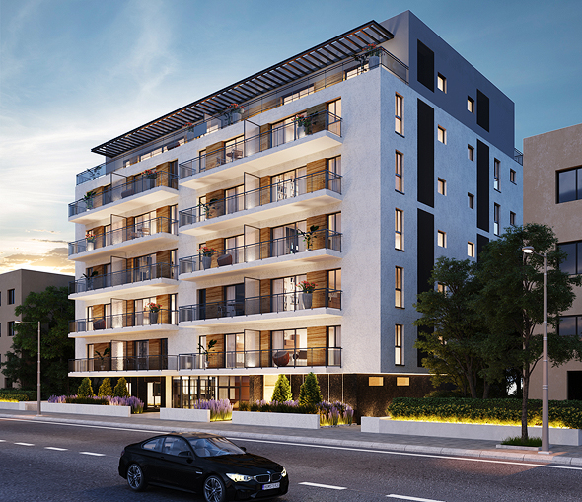
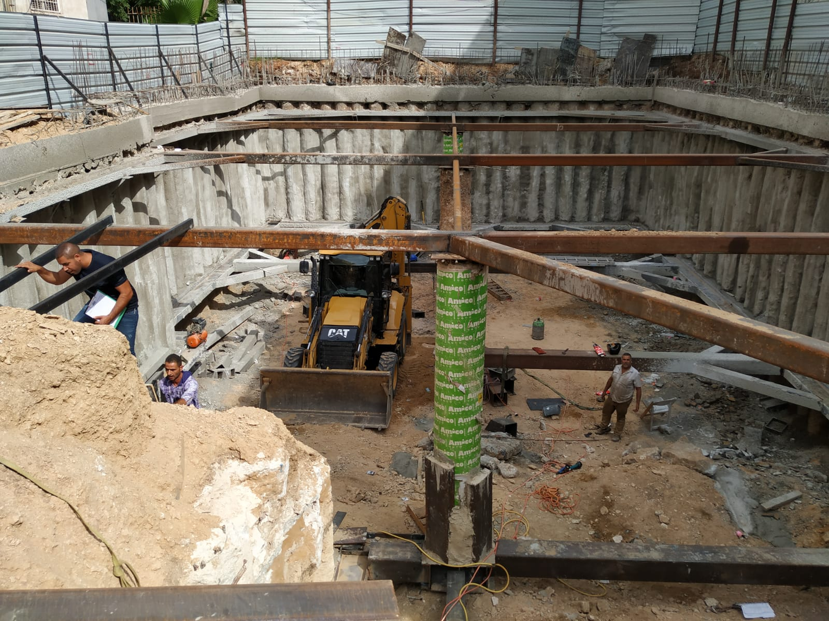
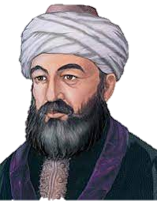
אָנֹכִי יְהוָה אֱלֹהֶיךָ אֲשֶׁר הוֹצֵאתִיךָ מֵאֶרֶץ מִצְרַיִם מִבֵּית עֲבָדִים
לֹא-יִהְיֶה לְךָ אֱלֹהִים אֲחֵרִים עַל-פָּנָי, לֹא-תַעֲשֶׂה לְךָ פֶסֶל...
רמב"ם הלכות יסודי התורה, פרק א'
א יסוד היסודות ועמוד החכמות, לידע שיש שם מצוי ראשון...
ג המצוי הזה - הוא אלוה העולם, אדון כל הארץ...
ד וידיעת דבר זה מצות עשה, שנאמר
"אנוכי ה' אלוהיך".
וכל המעלה על דעתו שיש שם אלוה אחר,
חוץ מזה - עובר בלא תעשה, שנאמר
"לא יהיה לך אלוהים אחרים על פני"
יסודות

Slide 12
מצוות השבת
דברים פרק ה'
שמות פרק כ'
יא שָׁמוֹר אֶת-יוֹם הַשַּׁבָּת לְקַדְּשׁו
כַּאֲשֶׁר צִוְּךָ יְהוָה אֱלֹהֶיךָ.
יב שֵׁשֶׁת יָמִים תַּעֲבֹד וְעָשִׂיתָ כָּל-מְלַאכְתֶּךָ.
יג וְיוֹם הַשְּׁבִיעִי שַׁבָּת לַיהוָה אֱלֹהֶיךָ לֹא תַעֲשֶׂה כָל-מְלָאכָה אַתָּה וּבִנְךָ-וּבִתֶּךָ וְעַבְדְּךָ-וַאֲמָתֶךָ וְשׁוֹרְךָ וַחֲמֹרְךָ וְכָל-בְּהֶמְתֶּךָ וְגֵרְךָ אֲשֶׁר בִּשְׁעָרֶיךָ לְמַעַן יָנוּחַ עַבְדְּךָ וַאֲמָתְךָ כָּמוֹךָ.
יד וְזָכַרְתָּ כִּי עֶבֶד הָיִיתָ בְּאֶרֶץ מִצְרַיִם וַיֹּצִאֲךָ יְהוָה אֱלֹהֶיךָ מִשָּׁם בְּיָד חֲזָקָה וּבִזְרֹעַ נְטוּיָה עַל-כֵּן צִוְּךָ יְהוָה אֱלֹהֶיךָ לַעֲשׂוֹת אֶת-יוֹם הַשַּׁבָּת.
ז זָכוֹר אֶת-יוֹם הַשַּׁבָּת לְקַדְּשׁוֹ.
ח שֵׁשֶׁת יָמִים תַּעֲבֹד וְעָשִׂיתָ כָּל-מְלַאכְתֶּךָ.
ט וְיוֹם הַשְּׁבִיעִי שַׁבָּת לַיהוָה אֱלֹהֶיךָ לֹא-תַעֲשֶׂה כָל-מְלָאכָה אַתָּה וּבִנְךָ וּבִתֶּךָ עַבְדְּךָ וַאֲמָתְךָ וּבְהֶמְתֶּךָ וְגֵרְךָ אֲשֶׁר בִּשְׁעָרֶיךָ.
י כִּי שֵׁשֶׁת-יָמִים עָשָׂה יְהוָה אֶת-הַשָּׁמַיִם וְאֶת-הָאָרֶץ אֶת-הַיָּם וְאֶת-כָּל-אֲשֶׁר-בָּם וַיָּנַח בַּיּוֹם הַשְּׁבִיעִי עַל-כֵּן בֵּרַךְ יְהוָה אֶת-יוֹם הַשַּׁבָּת וַיְקַדְּשֵׁהוּ.
הציווי
הציווי
הטעם
(הסיבה)
הטעם
(הסיבה)

Slide 13
מצוות השבת
דברים פרק ה'
שמות פרק כ'
יא שָׁמוֹר אֶת-יוֹם הַשַּׁבָּת לְקַדְּשׁוֹ
כַּאֲשֶׁר צִוְּךָ יְהוָה אֱלֹהֶיךָ.
יב שֵׁשֶׁת יָמִים תַּעֲבֹד וְעָשִׂיתָ כָּל-מְלַאכְתֶּךָ.
יג וְיוֹם הַשְּׁבִיעִי שַׁבָּת לַיהוָה אֱלֹהֶיךָ לֹא תַעֲשֶׂה כָל-מְלָאכָה אַתָּה וּבִנְךָ-וּבִתֶּךָ וְעַבְדְּךָ-וַאֲמָתֶךָ וְשׁוֹרְךָ וַחֲמֹרְךָ וְכָל-בְּהֶמְתֶּךָ וְגֵרְךָ אֲשֶׁר בִּשְׁעָרֶיךָ לְמַעַן יָנוּחַ עַבְדְּךָ וַאֲמָתְךָ כָּמוֹךָ.
יד וְזָכַרְתָּ כִּי עֶבֶד הָיִיתָ בְּאֶרֶץ מִצְרַיִם וַיֹּצִאֲךָ יְהוָה אֱלֹהֶיךָ מִשָּׁם בְּיָד חֲזָקָה וּבִזְרֹעַ נְטוּיָה עַל-כֵּן צִוְּךָ יְהוָה אֱלֹהֶיךָ לַעֲשׂוֹת אֶת-יוֹם הַשַּׁבָּת.
ז זָכוֹר אֶת-יוֹם הַשַּׁבָּת לְקַדְּשׁוֹ.
ח שֵׁשֶׁת יָמִים תַּעֲבֹד וְעָשִׂיתָ כָּל-מְלַאכְתֶּךָ.
ט וְיוֹם הַשְּׁבִיעִי שַׁבָּת לַיהוָה אֱלֹהֶיךָ לֹא-תַעֲשֶׂה כָל-מְלָאכָה אַתָּה וּבִנְךָ וּבִתֶּךָ עַבְדְּךָ וַאֲמָתְךָ וּבְהֶמְתֶּךָ וְגֵרְךָ אֲשֶׁר בִּשְׁעָרֶיךָ.
י כִּי שֵׁשֶׁת-יָמִים עָשָׂה יְהוָה אֶת-הַשָּׁמַיִם וְאֶת-הָאָרֶץ אֶת-הַיָּם וְאֶת-כָּל-אֲשֶׁר-בָּם וַיָּנַח בַּיּוֹם הַשְּׁבִיעִי עַל-כֵּן בֵּרַךְ יְהוָה אֶת-יוֹם הַשַּׁבָּת וַיְקַדְּשֵׁהוּ.
הציווי
הציווי
הטעם
(הסיבה)
הטעם
(הסיבה)

Slide 14
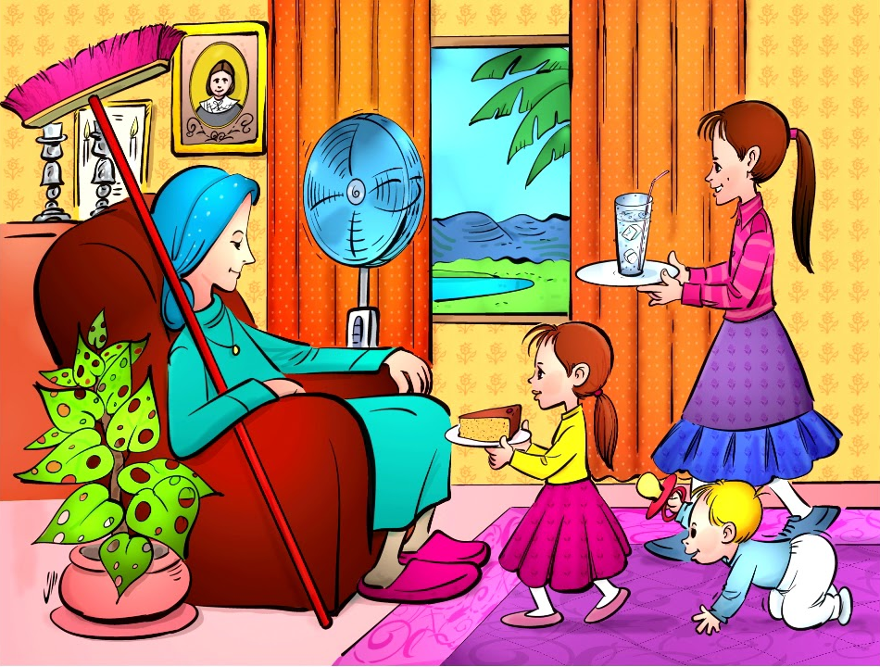
כַּבֵּד אֶת-אָבִיךָ וְאֶת-אִמֶּךָ כַּאֲשֶׁר צִוְּךָ יְהוָה אֱלֹהֶיךָ לְמַעַן יַאֲרִיכֻן יָמֶיךָ וּלְמַעַן יִיטַב לָךְ עַל הָאֲדָמָה אֲשֶׁר-יְהוָה אֱלֹהֶיךָ נֹתֵן לָךְ

Slide 15
